Slide 1
Aprendizaje Automático II
Clase 11 - Redes Recurrentes

Slide 2
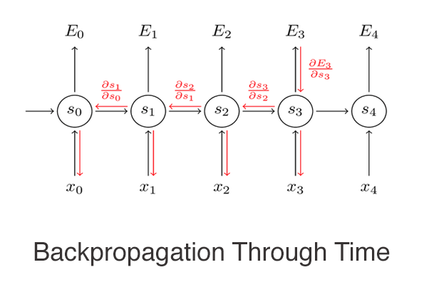
Backpropagation through time
Al aplicar gradient descent sobre una red recurrente, el gradiente se propaga desde atrás hacia adelante en el tiempo (timesteps).

Slide 3
Vanishing Gradients
Supongamos que un modelo debe clasificar oraciones en “Verdaderas” o “Falsas”. Consideremos la siguiente: “I grew up in France, in a small town nestled between rolling vineyards. The countryside was rich with lavender fields, olive groves, and cobblestone streets that wound through ancient villages, each with its own unique charm and history. Of course, German is my native language.”

Slide 4
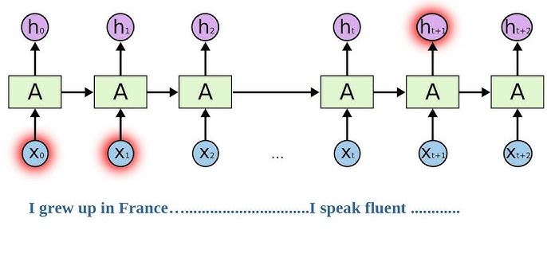
Vanishing Gradients
Un problema común de las redes recurrentes es el desvanecimiento del gradiente entre salidas y entradas muy distantes en tiempo (llamamos “tiempo” a la ubicación de un elemento en la secuencia).

Slide 5
Vanishing Gradients
Podemos decir que para secuencias largas, las redes recurrentes presentan la limitación de tener memoria a corto plazo o “Short-Term Memory”.

Slide 6
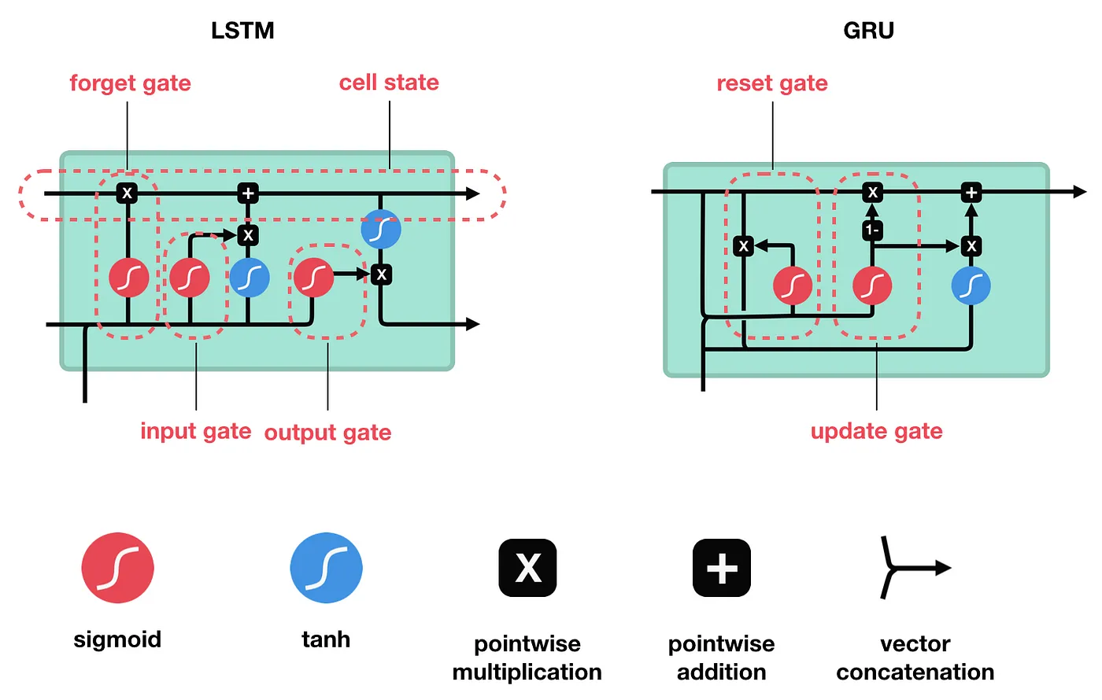
Celdas LSTM y GRU
Las LSTM (Long Short Term Memory) y las GRU (Gated Recurrent Unit) son celdas con mecanismos internos llamados compuertas (“gates”) que pueden regular el flujo de información. Estos gates determinan que “recordar” u “olvidar” según la entrada.
Fuente: https://towardsdatascience.com/illustrated-guide-to-lstms-and-gru-s-a-step-by-step-explanation-44e9eb85bf21

Slide 7
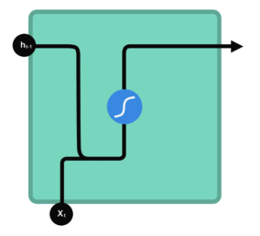
Celda RNN convencional
Recordemos que la celda RNN convencional combina la salida anterior anterior (también llamada “hidden state”) con la entrada actual y la salida pasa a ser directamente el nuevo estado.

Slide 8
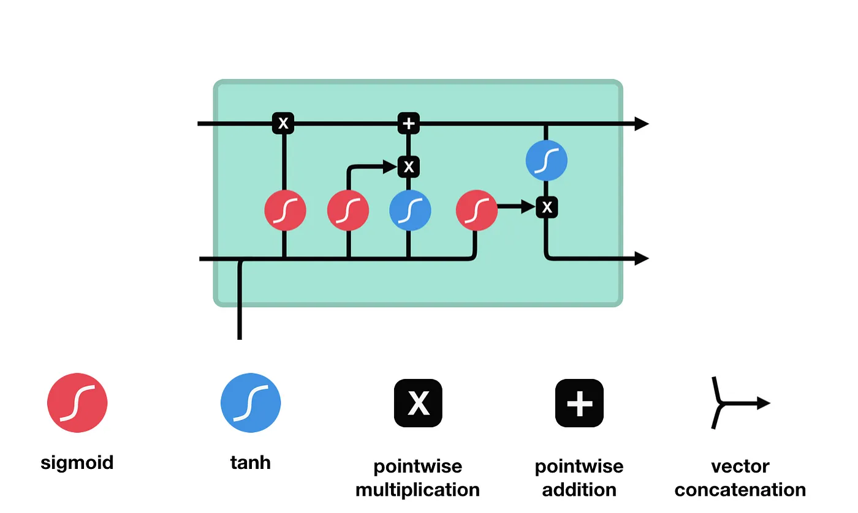
LSTM
La celda LSTM separa el estado de la salida, pudiendo decidir qué “recordar” u “olvidar” según la información de entrada.

Slide 9
LSTM: forget gate.
El “forget” gate multiplica el estado de celda por un peso entre 0 y 1, calculado en base a la salida anterior y la entrada actual. De esta forma la celda puede “olvidar” (peso cercano a 0) o “recordar” (cercano a 1) el estado anterior.

Slide 10
LSTM: input gate.
El input gate genera un nuevo estado “candidato” y un peso para el mismo en base a la salida anterior y la entrada.

Slide 11
LSTM: cell state.
El estado anterior (pesado por el forget gate), se combina con el nuevo estado (pesado por el input gate) para actualizar el estado de celda.

Slide 12
LSTM: output gate.
El output gate, combina la salida anterior y entrada con el estado de celda para producir la salida de la celda.

Slide 13
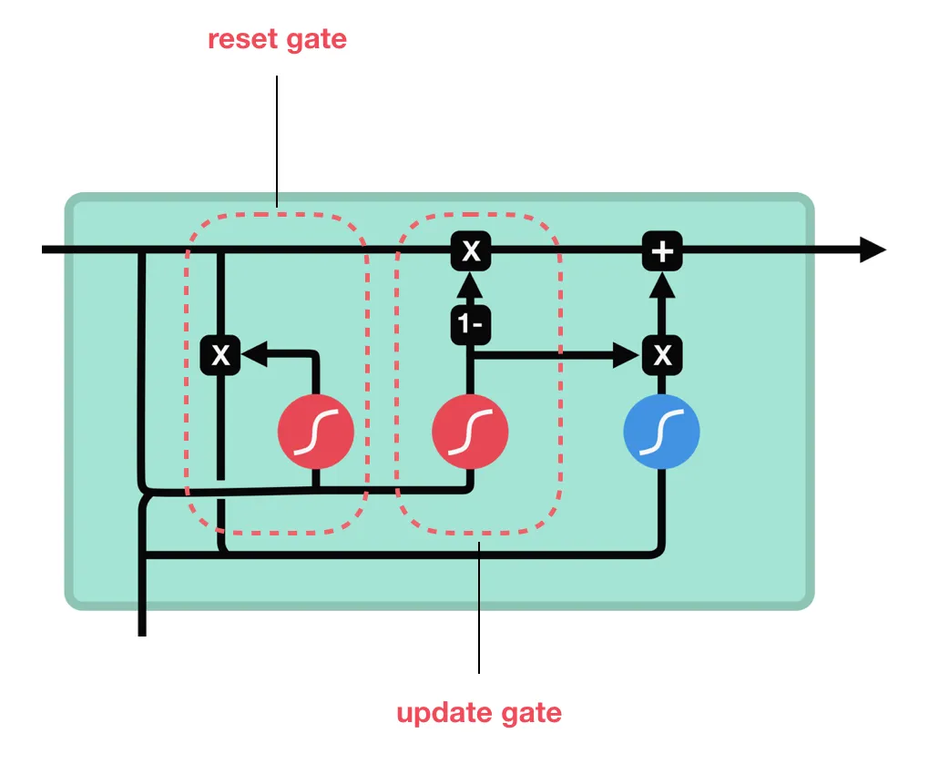
GRU
Las celdas GRU implementan un “reset gate” y un “update gate”.
Update gate: decide qué información desechar y qué nueva información agregar al estado de la celda.
Reset gate: decide cuánto peso darle al estado de celda para calcular la salida en el timestep actual.

Slide 14
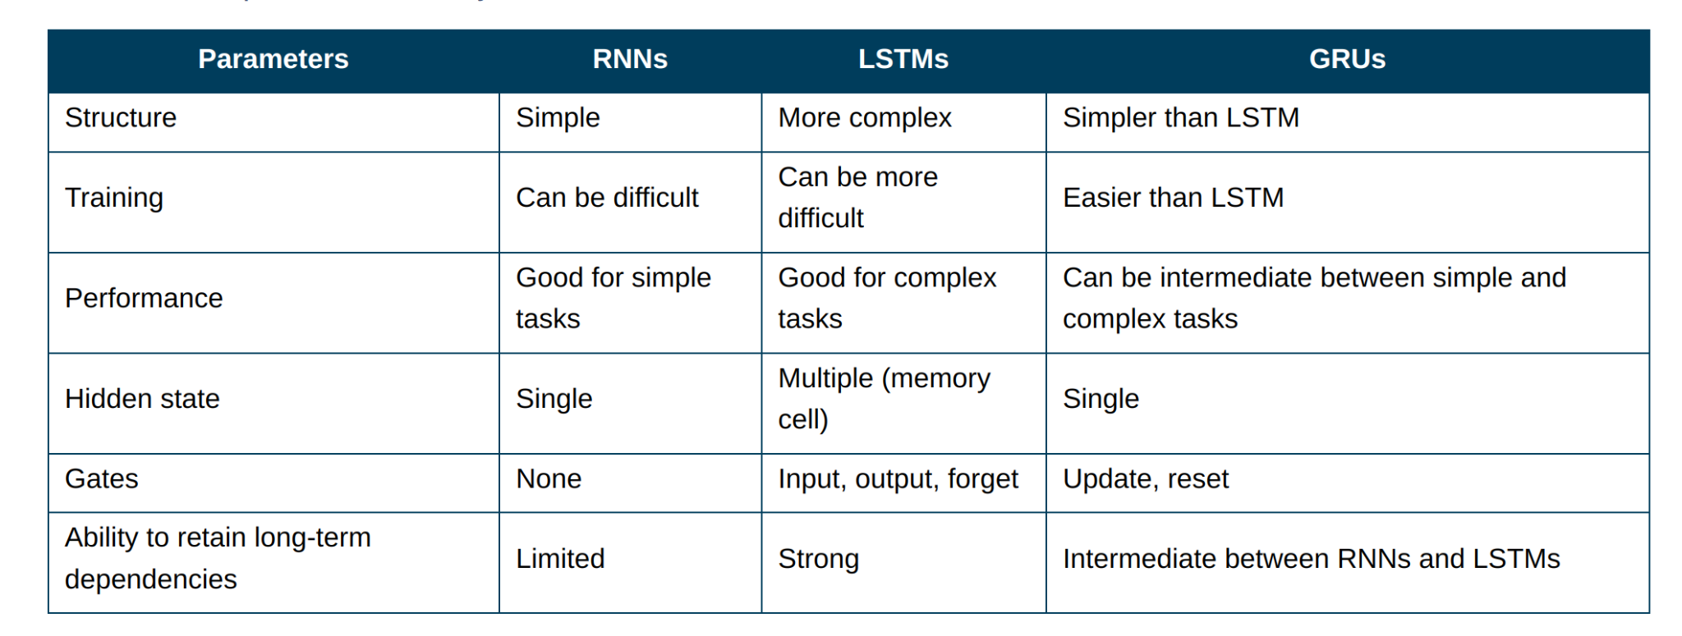
RNN, LSTM y GRU: resumen.

